Slide 1
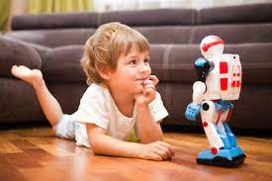
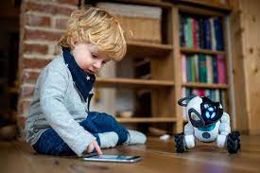
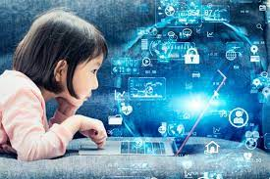
Grupo 4
INTELIGENCIA ARTIFICIAL
CAVERO QUIJANDRIA THIAGO ALLEN
DE LA CRUZ RAMOS FERNANDO FABIAN
DE LA PIEDRA OLIVA SANTIAGO

Slide 2
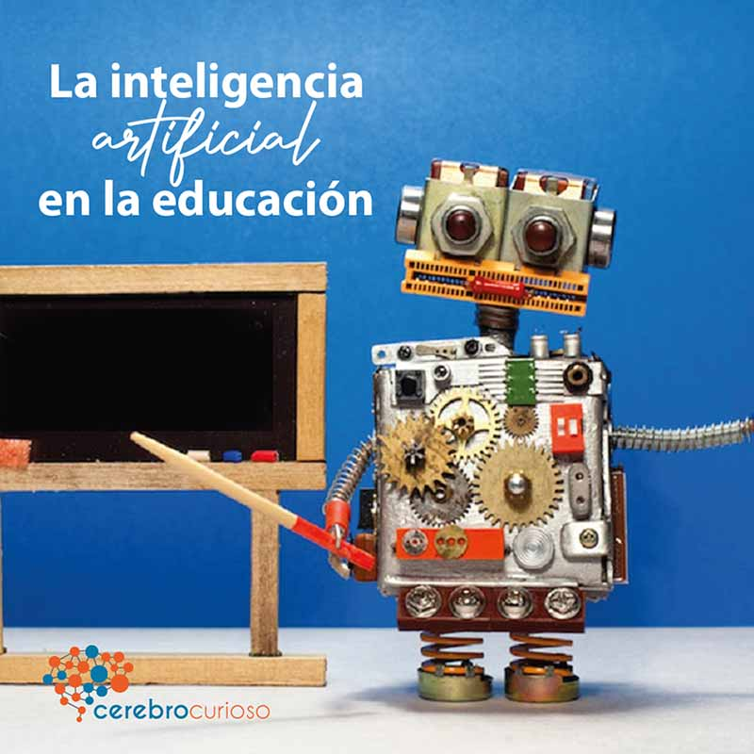
¿Qué es la Inteligencia Artificial?
La Inteligencia Artificial
Rama de la informática que desarrolla sistemas que puedan realizar tareas que normalmente requieren inteligencia humana, como la toma de decisiones y el aprendizaje automático.

Slide 3
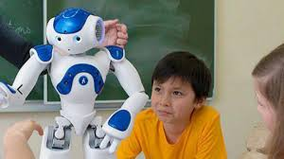
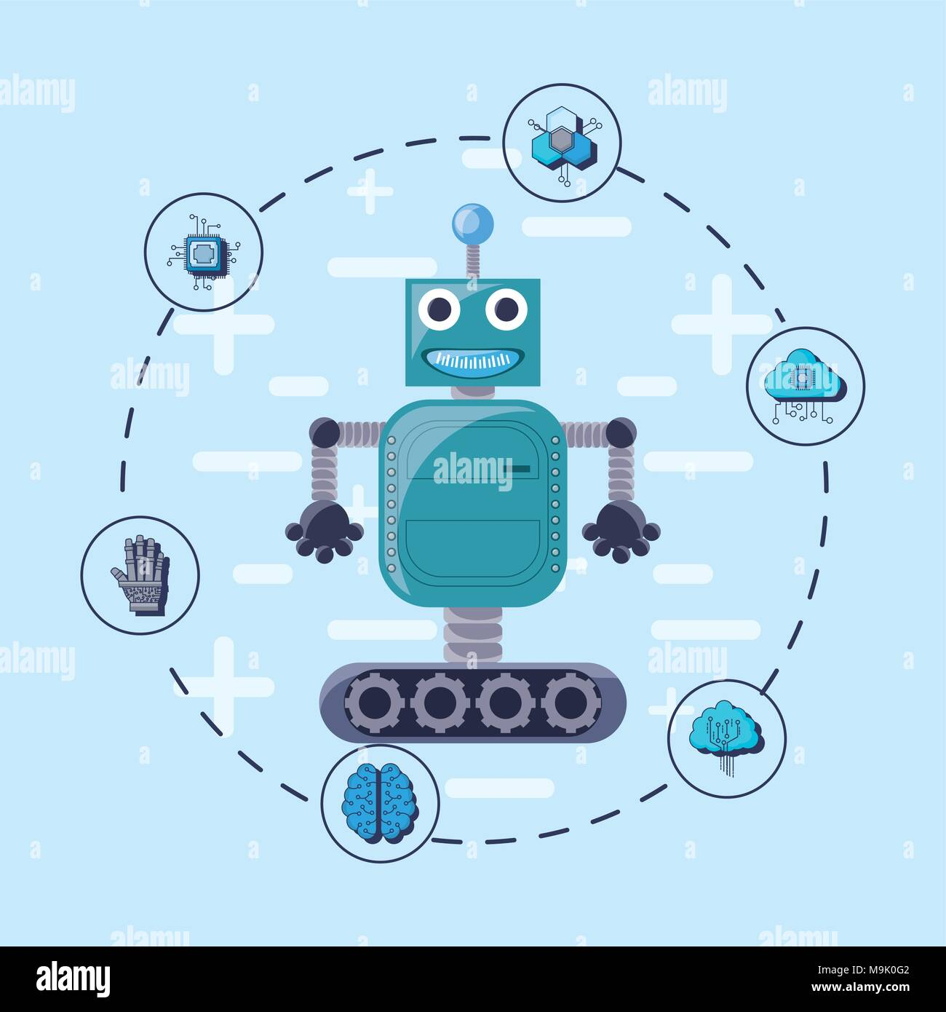
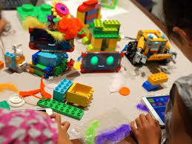
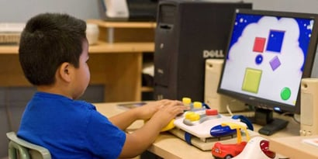
Los Inteligencia Artificial se utilizan en:
La robótica
La medicina
La finanzas
El entretenimiento
La educación
La Inteligencia Artificial puede ofrecer muchas ventajas en la educación de los niños.

Slide 4
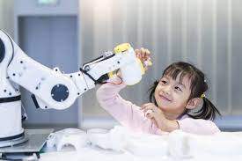
La IA debe utilizarse de manera responsable para asegurarse de que los niños estén seguros y protegidos mientras aprenden.

Slide 5
Inteligencia artificial aplicaciones
La inteligencia artificial se aplica en muchos campos, tanto en la vida diaria como en descubrimientos científicos, juegos y juguetes; se aplica en diagnósticos médicos, asistencia personal, robótica, finanzas, educación, comercio, telecomunicaciones, clima, seguridad, logística, transporte, en la industria en general.

Slide 6
En Cámaras inteligentes, con sistemas automatizados, para vigilancia, prevención del crimen, transporte, logística, identificación de personas, APPs en redes sociales. Los chatbots (charlas virtuales de un cliente con una máquina), en áreas de servicio.
APLICACIÓN EN PROCESAMIENTO DE IMÁGENES Y LENGUAJE NATURAL

Slide 7
para realizar diagnóstico PREVENTIVO mediante el uso de equipos sofisticados E INTELIGENTES QUE SERVIRA PARA DETECTAR ENFERMEDADES Y ASI PODER decidir un tratamiento Y HACER SEGUIMIENTO DE LA EVOLUCION de un paciente.
APLICACIÓN DE INTELIGENCIA ARTIFICIAL EN MEDICINA

Slide 8
la robótica es una de las aplicaciones de la Inteligencia Artificial en áreas como: cuidado de adultos mayores, robots para hacer, vender y servir café, AYUDAR EN LABORES DEL HOGAR, servicio personalizado en hoteles.
ROBÓTICA
JUEGOS

Slide 9
la aplicación de esta tecnología está en el desarrollo de videojuegos. como la inteligencia artificial llamada Angelina. es capaz de diseñar videojuegos desde cero de una manera simple con fotografías o textos para que pueda crear juegos nuevos. La ia a creado videojuegos educativos, arcade, deportivos, de simulación, de entretenimientos como mario Bross, play stations, etc.
VIDEO JUEGOS

Slide 10
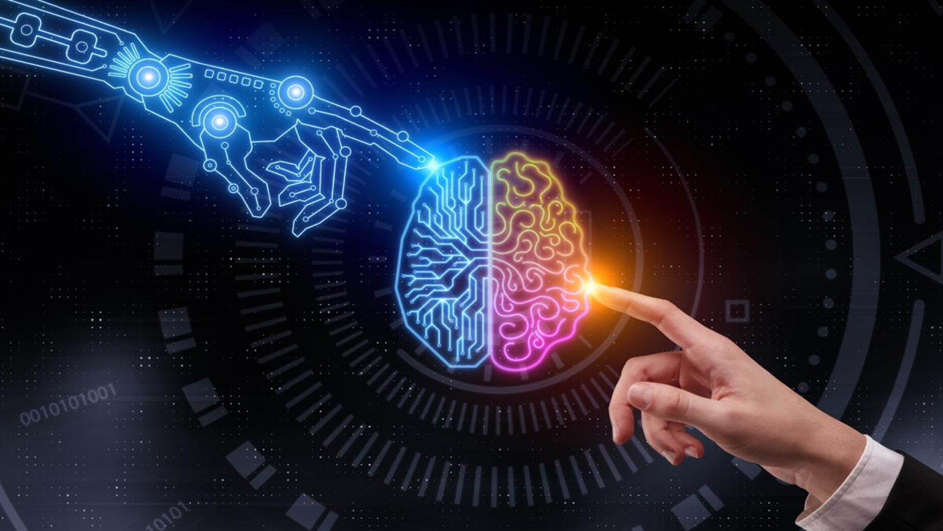
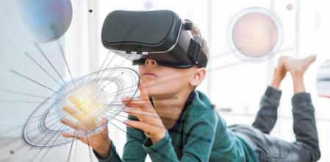
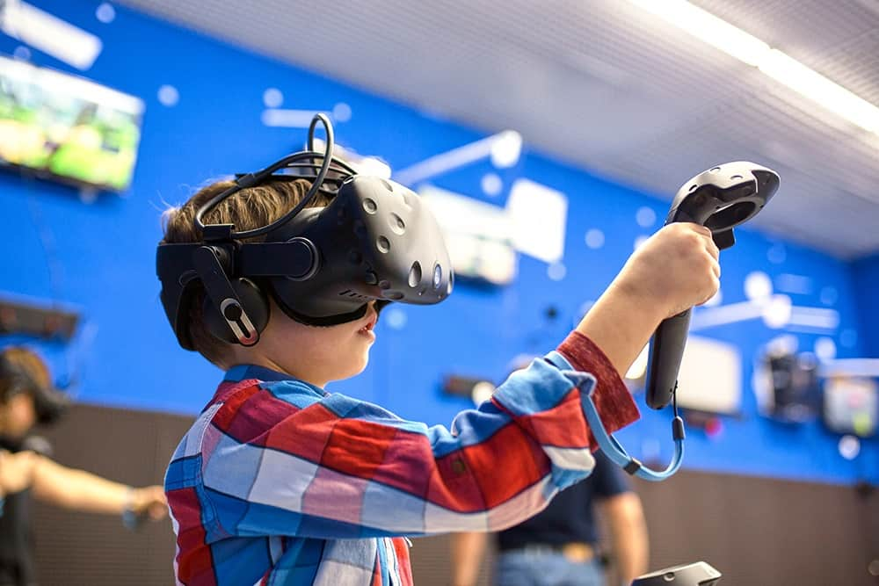
JUEGOS INTERACTIVOS
La inteligencia artificial se utiliza en juegos interactivos para niños, como juegos de aprendizaje, rompecabezas y juegos de aventuras. Además les permite a los niños disfrutar de experiencias de juego más realistas y desafiantes.

Slide 11
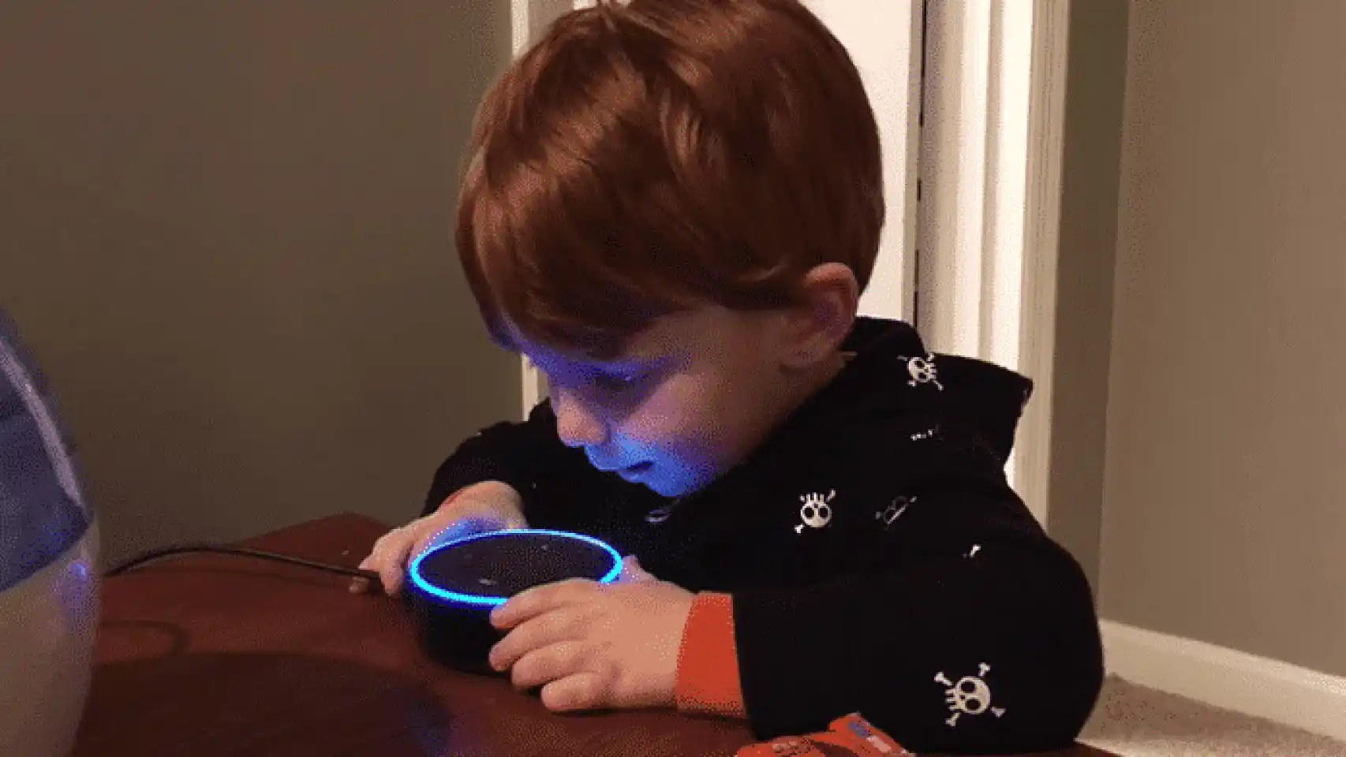
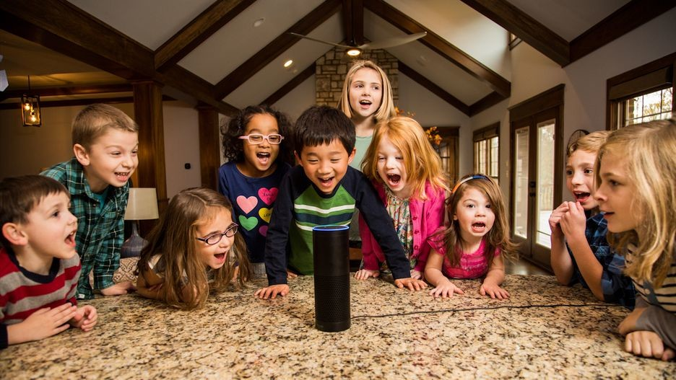
ASISTENTES VIRTUALES
Los asistentes virtuales, como Siri, Alexa y Google Assistant, utilizan inteligencia artificial para responder preguntas y ayudar a los niños con tareas simples, como buscar información o establecer recordatorios. Los niños pueden interactuar con estos asistentes utilizando comandos de voz, lo cual resulta divertido.

Slide 12
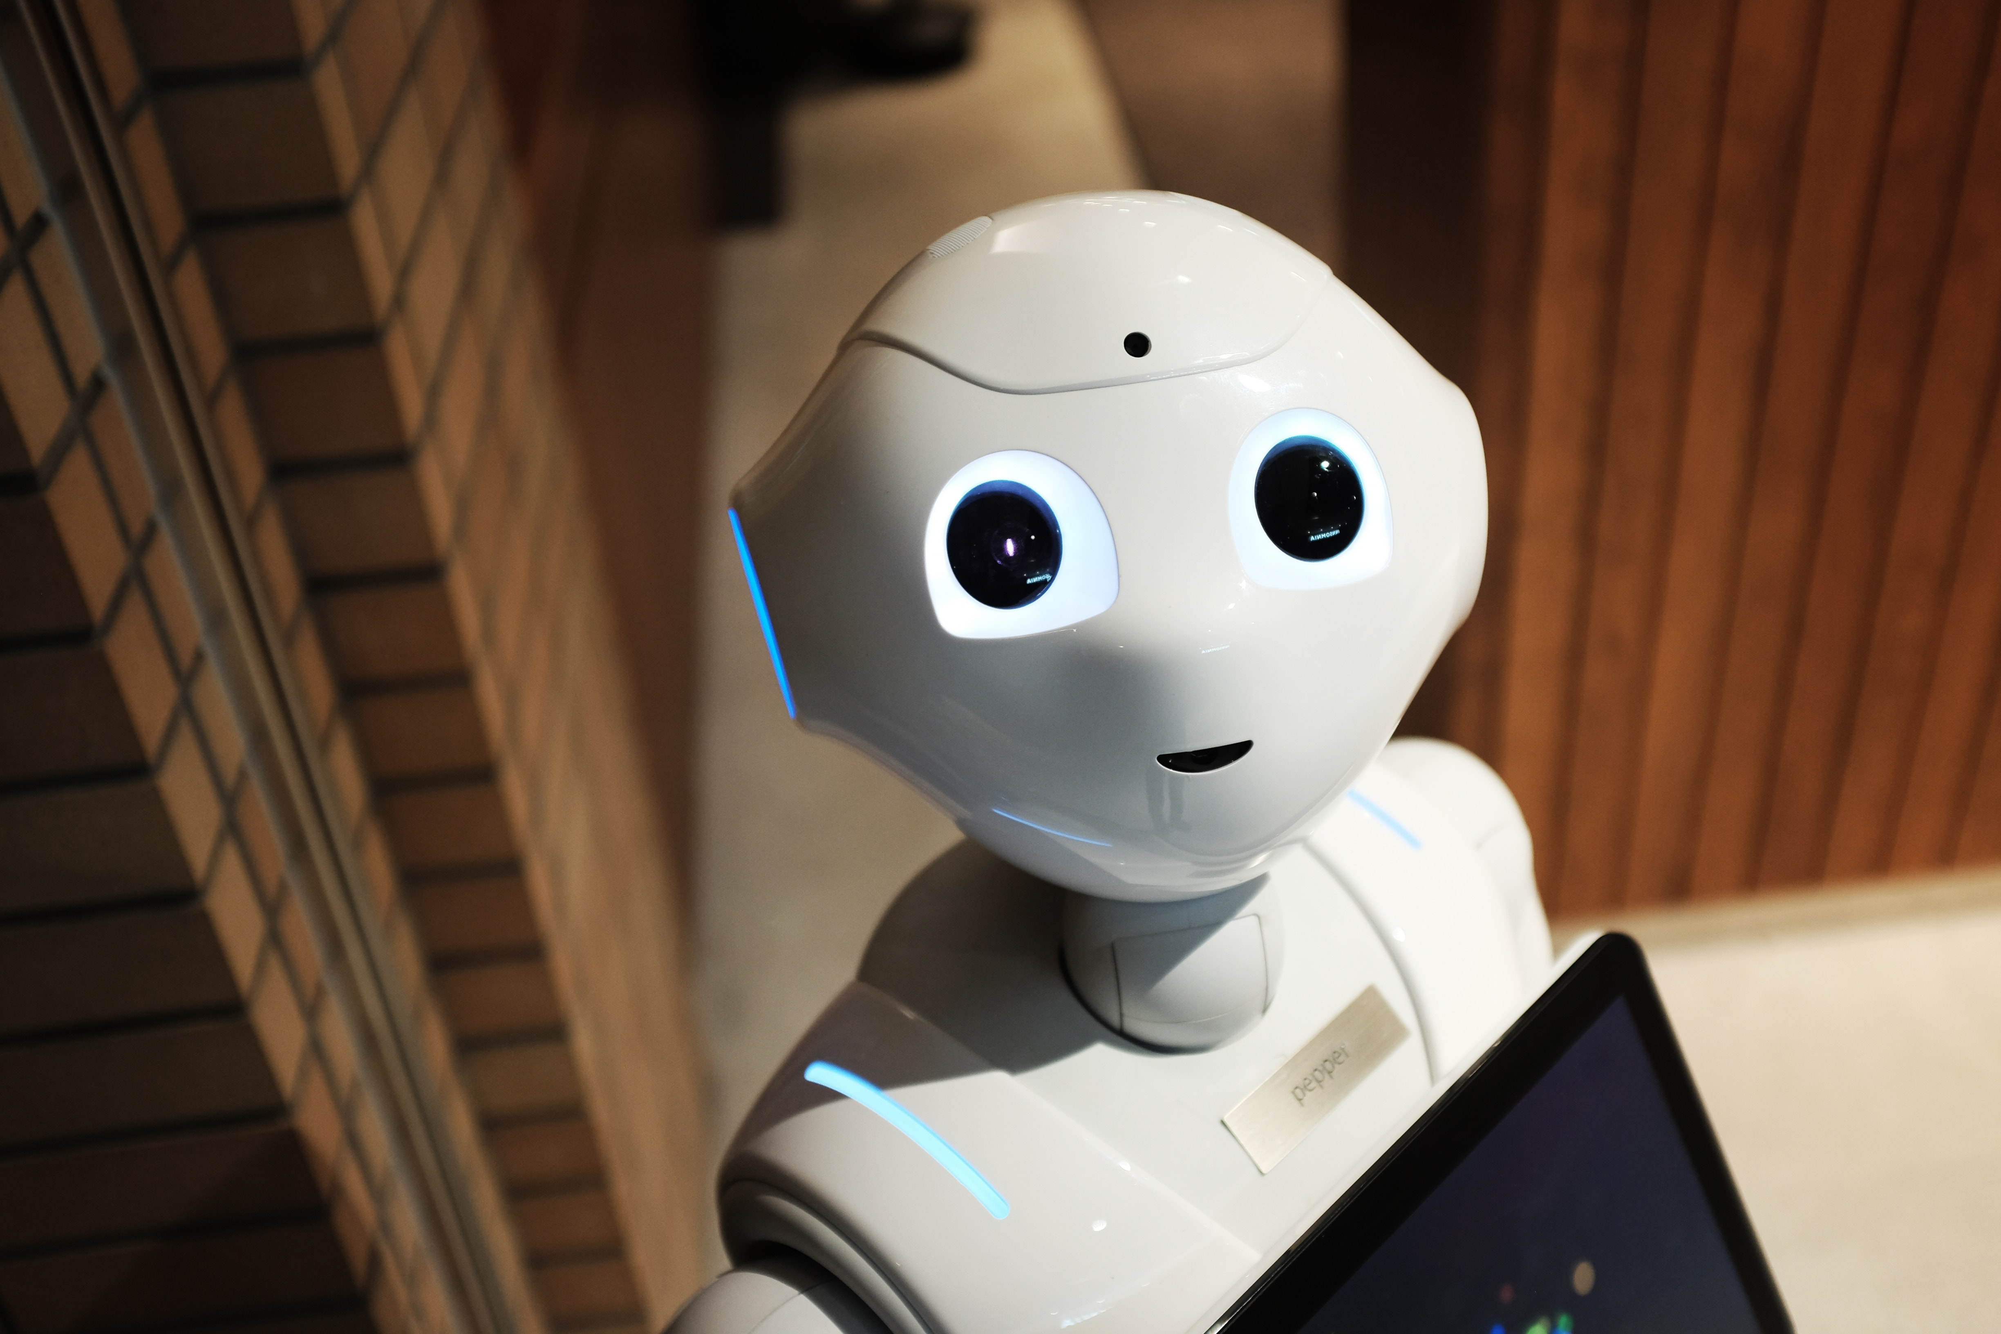
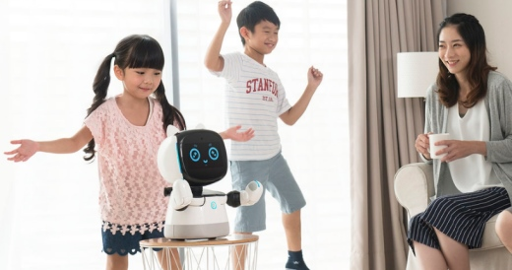
ROBOTS EDUCATIVOS
Ofrecen una experiencia de aprendizaje interactiva y divertida para los niños. Estos robots pueden enseñar conceptos de matemáticas, ciencias y habilidades creativas. También son creativos y expertos en resolución de problemas.

Slide 13
GRACIAS

